Slide 1
Тема 6. Туристична система

Slide 2
Тема 6.1. Характеристика поняття туристична система

Slide 3
Економічна діяльність, пов’язана з туризмом, традиційно визначається з точки зору попиту, споживання товарів і послуг відвідувачами та витрат, які вони несуть.
Міжгалузеві зв’язки в туризмі настільки переплетені, що оцінити внесок кожної галузі і внесок туризму в цілому в економіку країни чи регіону дуже важко!

Slide 4
Економічна сутність туризму
Розподіл суспільної праці
Галузь
Комплекс видів економічної діяльності
Індустрія
Сектор
Сфера
ТУРИЗМ
Господарська діяльність

Slide 5
Основні поняття туристичної системи
галузь туризму (вузька сфера діяльності організаторів подорожей); індустрія туризму (міжгалузевий комплекс, діяльність якого спрямована на забезпечення потреб зростаючого потоку туристів у ринковій системі «споживач–виробник»); сфера туризму – сукупність державних, громадських, підприємницьких структур різного спрямування, фізичних осіб, діяльність яких певним чином поширюється на забезпечення туристичної діяльності в широкому сенсі цього поняття.

Slide 6
Туристична система – це сукупність взаємозв'язаних підсистем суб'єкта й об'єкта, які взаємодіють між собою та із зовнішнім середовищем. Практичне призначення такої системи визначає діяльність із задоволення попиту на туристичні послуги, результатами якого є здійснення подорожі туристом і задоволення пов'язаних з цим потреб.
Система — це впорядкована сукупність елементів, між якими є або може бути створено тісний взаємозв'язок.

Slide 7
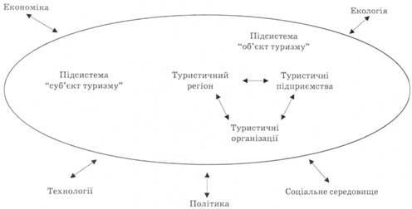
Туристична система

Slide 8
Visitor information center, tourist information center, is a physical location that provides tourist information to visitors. Often, these centers are operated at the airport or other port of entry, by the local government or chamber of commerce. Often a visitor center is called simply an information center.

Slide 9
Модель системи туризму (за Ткаченко Т.І.)

Slide 10
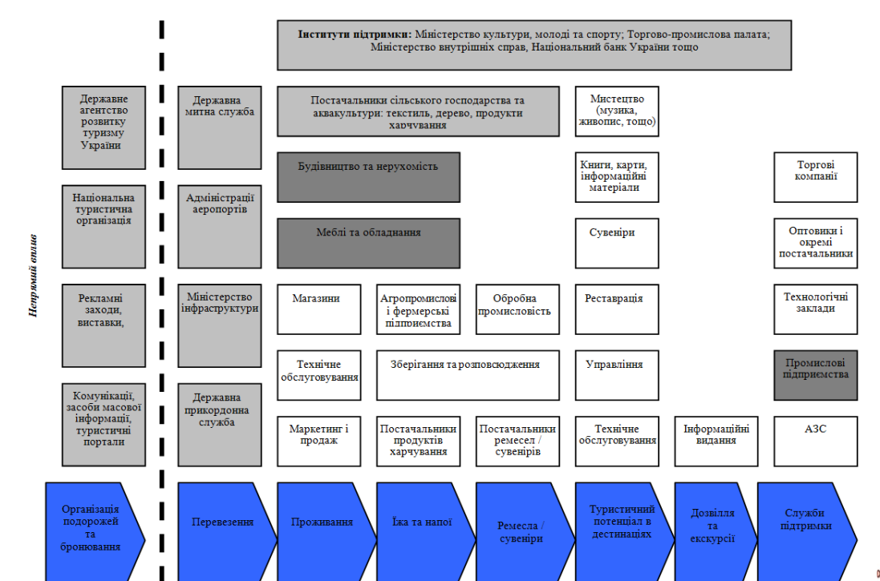

Slide 11
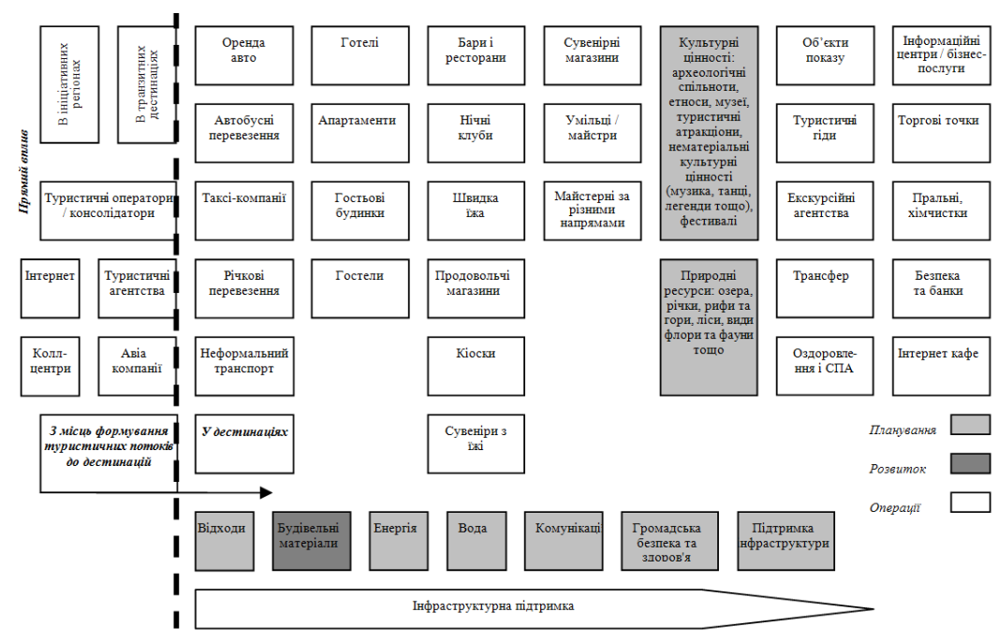

Slide 12
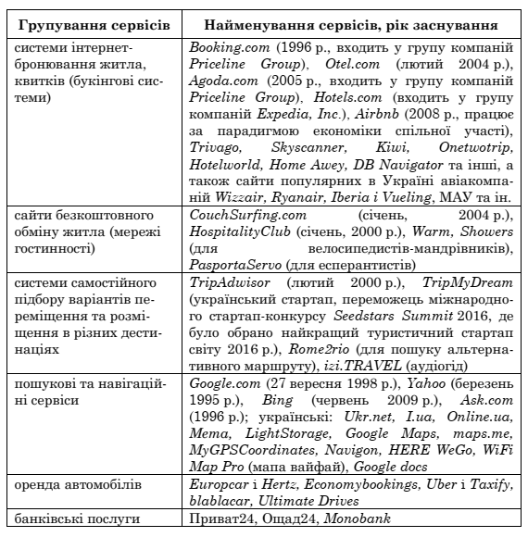
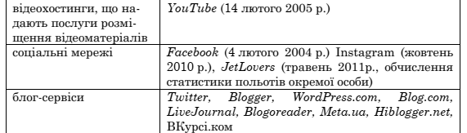
Глобальні інформаційно-комунікаційні сервіси, використовувані НТС

Slide 14
6.2. Поняття туристичної індустрії та характеристика її складових

Slide 15
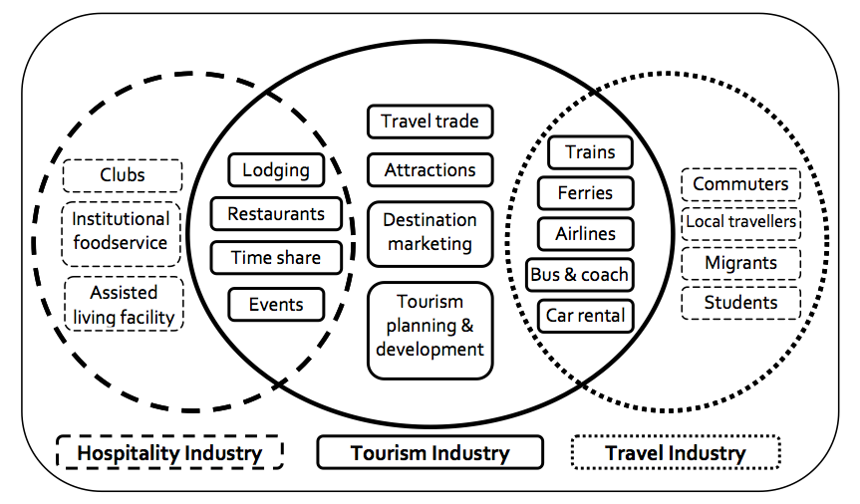
Зв’язки між туріндустрією, індустрією гостинності та індустрією подорожей

Slide 16
Готель – підприємство будь-якої організаційно-правової форми та форми власності, що складається з шести і більше номерів та надає готельні послуги з тимчасового проживання з обов'язковим обслуговуванням. Аналогічні засоби розміщення - це підприємства будь-якої організаційно-правової форми власності, що складаються з номерів і надають обмежені готельні послуги, включно з щоденним заправлянням ліжок, прибиранням кімнат та санвузлів.
В чому різниця між готелем і аналогічним засобом розміщення?

Slide 19
Тайм-шер
Ідея виникла у Франції в 1965 році на альпійському курорті
Тайм шер – розподілений час, спільне володіння - технологія надання готельних послуг, про якій житло має декілька власників:
- придбання заміських та курортних будиночків “на період”
- придбання готельних номерів ( 52 дні, 50 %, 7% річного прибутку

Slide 20
Економіка спільної участі є соціально-економічною системою, заснованою на спільному користуванні людськими та фізичними ресурсами. До цієї системи іноді включають (або розглядають як споріднені із нею) такі поняття, як мережева економіка (mesh economy) або спільне споживання (collaborative consumption).

Slide 21
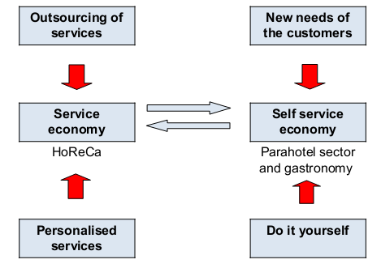
Роль підприємств готельного та ресторанного господарства в економіці самооблуговування

Slide 22
Міжнародні шерингові Інтернет-платформи, що пов’язані з туризмом
Платформа | Кількість користувачів | Обсяг ринку, $ | Охоплення
Розміщення
Airbnb (короткострокове проживання, з2008 р.) | 100 мільйонів гостей з моменту заснування | 30 млрд. | У більш ніж 191 країні
Homeaway (відпустка, оренда житла, з 2005 р.) | Понад 1,2 мільйона бронювань | 3,9 млрд. | У 190 країнах світу
Транспорт
Uber (транспортна платформа на коротких відстанях, з 2009 році) | 40 мільйонів щомісячно користувачів | 68 млрд. | У більш ніж 70 країнах
BlaBlaCar (платформа для подорожей на довгі дистанції, з 2006 р.) | 35 мільйонів користувачів | 1,6 млрд. | У 22 країнах світу
Їжа
VizEat (платформа для майстер-класів, кулінарних турів, з 2013 р.) | Більше 120 000 членів | 3,8 млн. | У 110 країнах
EatWith (шерингова платформи для їжі, з 2012 р.) | 650 хостів, 80 000 місць | дані відсутні | У 50 країнах
Подорожі
Vayable (індивідуальні тури і подорожі, з 2011 р.) | Дані приховані | дані відсутні | Дані приховані
ToursByLocals (приватна екскурсійна платформа, з 2008 р.) | 1 905 туристів | дані відсутні | У 155 країнах

Slide 23
6.3. Туроператори та турагенти як основні гравці туристичного бізнесу

Slide 24
Туристичні оператори (далі - туроператори) - юридичні особи, створені згідно із законодавством України, для яких виключною діяльністю є організація та забезпечення створення туристичного продукту, реалізація та надання туристичних послуг, а також посередницька діяльність із надання характерних та супутніх послуг і які в установленому порядку отримали ліцензію на туроператорську діяльність
Туристичні агенти (далі - турагенти) - юридичні особи, створені згідно із законодавством України, а також фізичні особи - суб'єкти підприємницької діяльності, які здійснюють посередницьку діяльність з реалізації туристичного продукту туроператорів та туристичних послуг інших суб'єктів туристичної діяльності, а також посередницьку діяльність щодо реалізації характерних та супутніх послуг

Slide 25
Турагент виконує посередницьку функцію. Для кращого розуміння можна порівняти туристичного агента з агентом нерухомості, тобто він продає турпродукт туроператора і отримує за це комісію. Комісія туроператором вже закладена у ціну туру і турагент може тільки зменшувати її, якщо хоче таким чином отримати переваги порівняно з іншими турагентами. Турагент може бути посередником не тільки між туроператором та клієнтом, а також іншими постачальниками туристичних послуг та клієнтами, тобто може виконувати функції авіакаси, виступати у ролі страхового агента тощо. Під турагентом розуміється не конкретна особа, а бізнес одиниця, яка може мати організаційно-правову форму фізичної особи-підприємця, приватного підприємства, товариства з обмеженою відповідальністю та інші. Тобто, менеджер з туризму і турагент не синоніми. Турагенти можуть бути незалежними, тобто укладати агентські договори з різними туроператорами або можуть бути частиною франчайзингової, зокрема туроператорської, мережі

Slide 26
Туроператор може продавати тури інших туроператорів, і в такому випадку він виступає в ролі турагента. Туроператори поділяються на класичних та комбінованих. Класичні туроператори тільки формують турпродукт, а функція його доведення до клієнта повністю передана посередникам. Комбіновані туроператори окрім того, що формують турпродут, можуть самостійно його реалізовувати або залучати турагентів та інших посередників.

Slide 27
Виконує посередницьку функцію
Ліцензійні умови
Виробляє та надає послуги
Турагент
Туроператор
Турист
Постачальник послуг
Формує туристичний продукт та встановлює його ціну
Туроператор у якості турагента
Виконує посередницьку функцію

Slide 28
Пряма та репрезентативна форми
Постачальники туристичних послуг
ініціативні (outgoing) туроператори
Туроператори на прийомі (наземні, рецептивні, incoming, meet-компанії)

Slide 29
За місцем діяльності туроператорів поділяють на ініціативних (outgoing) туроператорів, і наземних туроператорів або туроператорів на прийомі (incoming, meet-компанія). Ініціативні туроператори, як видно з назви, є ініціаторами формування пакету туристичних послуг. Більшість з них переважно працює на виїзний туризм. Вони забезпечують транспортне обслуговування, тобто перевезення туристів до дестинації, домовляються про оформлення страхового полісу, а також, у разі необхідності, надають візову підтримку. Наземний туроператор забезпечує туристів послугами безпосередньо в дестинації. Це трансфер, розміщення, харчування та екскурсійне обслуговування та інші. Income туроператори орієнтовані на прийом іноземних туристів, тобто на співпрацю з ініціативними туроператорми. В ролі income туроператорів часто виступають DMC (destination management company) – компанії, які добре знають дестинацію, її ресурси, мають встановлені відносини з постачальниками послуг, розробляють та організовують екскурсії, заходи, зокрема орієнтовані на бізнес-середовище, забезпечують транспортну логістику, розміщення та харчування клієнтів. Саме інкамінг є для країни найбільш пріоритетним напрямом, оскільки від його розвитку безпосередньо залежить обсяг валютних надходжень в економіку дестинації, ситуація на ринку робочої сили, рівень розвитку інфраструктури.

Slide 30
Ініціативні туроператори можуть працювати безпосередньо з постачальниками послуг в дестинації, але коли мова йде про масовий туризм, то найчастіше звертаються за income обслуговуванням до income туроператора. Така форма зветься репрезентативною. Також ініціативні туроператори можуть створювати власні представництва в дестинації, в ролі якого може виступати як приватна особа, так і ціле відділення. Така форма зветься презентативною. Зрозуміло, що відкривати зарубіжне представництво можна тільки у випадках, коли туроператор щільно співпрацює з цією дестинацію, забезпечуючи великі потоків туристів. І у зарубіжного представництва завжди менше можливостей для встановлення низьких цін на послуги готелів, ніж у місцевих meet-компаній, які часто є великими туроператорами з чималою кількістю блок-місць у багатьох готелях дестинації.

Slide 31
Технологія взаємодії туроператора з турагентом
1. Укладання договору між туроператором і турагентом
2. Реєстрація особистого кабінету на сайті туроператора
3. Замовлення турагента на бронювання турпродукту
5. Оплата рахунку турагентом і передача туроператору документів туриста
4. Підтвердження замовлення туроператором і виставлення рахунку

Slide 32
Туроператори активно взаємодіють з турагентами, створюючи привабливі для них умови через встановлення підвищеного рівня комісійної винагороди, запровадження системи бонусів, компенсації витрат на участь в інфотурах та інше.

Slide 33
Змістовними складовими характеристики турпродукту
технологічна карта туристичної подорожі
тип розміщення, категорія та характеристики проживання
тип харчування, включений у турпакет
маршрут подорожі
розмір задатку
мінімальний розмір групи
інформація про туристичні формальності
Інформація про звичаї країни подорожі, порушувати які не рекомендується

Slide 34
6.4. Туристичний ринок

Slide 35
На туристичному ринку відбувається безупинний рух потоків грошових засобів і туристичного продукту, які рухаються назустріч один одному, створюючи так званий туристичний кругообіг.
Туристичний кругообіг - це система економічних і юридичних (цивільно-правових) відносин, які виникають між туристом та туристичною фірмою, яка показує напрями руху потоків туристичного продукту, інвестицій у розвиток туризму і грошових надходжень у бюджет від туристичної діяльності

Slide 36
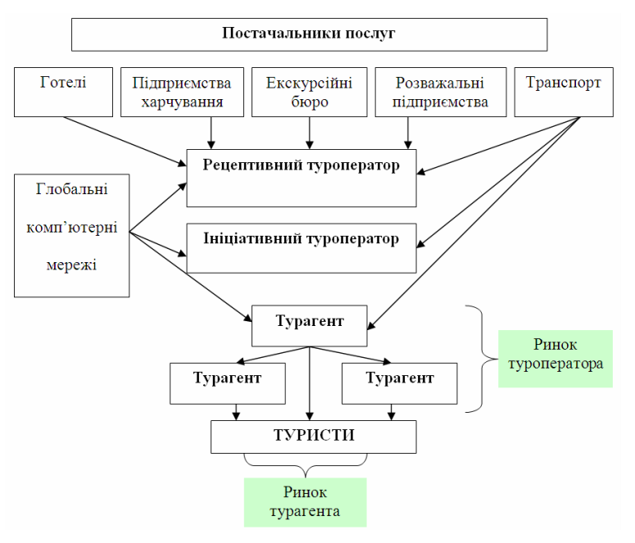
Структура взаємодії суб’єктів на ринку туристичних послуг

Slide 37
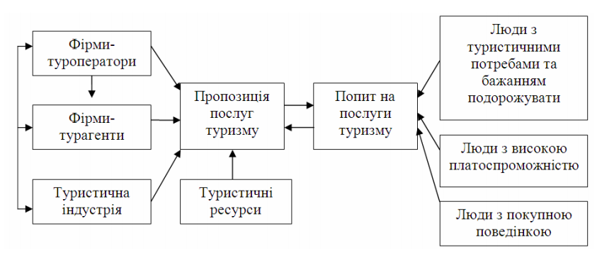
Схема функціонування туристичного ринку

Slide 38
